Slide 1
Pancasila sebagai Sistem Filsafat

Slide 2
Pancasila sebagai Sistem Filsafat
Izza
Putri
Fitriana
Venina
Adinda
Kelompok 4
Departemen Informasi dan Perpustakaan Fakultas Ilmu Sosial dan Politik Universitas Airlangga 2019

Slide 3
1.
Pancasila

Slide 4
Pancasila sebagai Sistem Filsafat
Pancasila merupakan filsafat bangsa Indonesa, mengandung pengertian sebagai hasil perenungan mendalam dari para tokoh pendiri negara (the founding fathers) ketika berusaha menggali nilai-nilai dasar & merumuskan dasar untuk mendirikan negara Republik Indonesia.

Slide 5
Dasar Filsafat Negara Republik Indonesia
Hasil perenungan para tokoh pendiri negara itu secara resmi disahkan bersamaan dengan UUD NKRI tahun 1945 oleh PPKI pada 18 Agustus 1945 sebagai dasar filsafat negara Republik Indonesia.

Slide 6
Pancasila sebagai Sistem Filsafat
Pancasila sebagai sistem filsafat mengandung pemikiran tentang manusia yang berhubungan dengan Tuhan, diri sendiri, dan dengan masyarakat bangsa.

Slide 7
Pancasila adalah ideologi yang memiliki kekhasan, (Darmodihardjo, 1979: 86)
Tuhan Yang Maha Esa
Penghargaan kepada sesama umat manusia apapun suku bangsa dan bahasanya
Bangsa Indonesia menjunjung tinggi persatuan bangsa
Kehidupan bermasyarakat dan bernegara
Keadilan sosial

Slide 8
Nilai Filsafat Pancasila
Sebagai pandangan hidup atau filsafat hidup (Weltanschauung) bangsa maupun sebagai jiwa bangsa atau jati diri (Volkgeist) nasional, memberikan identitas dan integritas serta martabat bangsa dalam menghadapi budaya dan peradaban dunia.

Slide 9
Pancasila sebagai Ideologi
Pancasila berfungsi membentuk identitas bangsa Indonesia sehingga bangsa Indonesia memiliki ciri khas berbeda dari bangsa atau negara lain.

Slide 10
2.
Filsafat

Slide 11
Filsafat secara Umum
Philosophia
Philos = cinta
Philia = persahabatan
Sophos = kebijaksanaan, pengetahuan, keterampilan, pengalaman praktis, inteligensi.
(Bagus, 1996: 242)
Filsafat adalah suatu ilmu pengetahuan yang bersifat ekstensial.
Ekstensial = pengetahuan yang sangat erat hubungannya dengan kehidupan sehari-hari
Jadi, filsafat berarti upaya manusia untuk mencari kebijaksanaan hidup yang akan menjadi konsep yang bermanfaat bagi peradaban manusia.

Slide 12
Sejarah Filsafat
Sejak kemunculannya di Yunani dan menyusul perkembangan pesat ilmu pengetahuan, kedudukan filsafat kemudian dikenal sebagai The Mother of Science.
Sebagai induk ilmu pengetahuan, filsafat merupakan muara bagi ilmu pengetahuan.
Dibandingkan dengan ilmu pengetahuan yang lain, filsafat merupakan kegiatan intelektual yang metodis dan sistematis. Namun lebih menekankan aspek reflektif dalam menangkap makna yang hakiki dari segala sesuatu

Slide 13
4 cabang keilmuan yang utama dalam filsafat
Metafisika; mempelajari asal mula segala sesuatu yang ada dan yang mungkin ada
Epistemologi; mempelajari seluk beluk pengetahuan
Aksiologi; menelusuri hakikat nilai (baik, buruk, keindahan)
Logika; memuat aturan-aturan berpikir rasional

Slide 14
Filsafat Pancasila
Hasil berpikir atau pemikiran yang sedalam-dalamnya dari bangsa Indonesia yang dianggap, dipercaya, dan diyakini sebagai kenyataan, norma-norma dan nilai-nilai yang paling sesuai dengan kepribadian bangsa Indonesia

Slide 15
Sebagai filsafat, Pancasila memiliki dasar, yaitu:
Ontologis; dasar-dasar ontologis Pancasila menjelaskan secara jelas bahwa Pancasila itu benar-benar ada dalam realitas dengan identitas dan entitas jelas.
Epistemologi; epistemologi pancasila terkait dengan sumber dasar pengetahuan Pancasila.

Slide 16
Sebagai filsafat, Pancasila memiliki dasar ontologis, epistemologis, dan aksiologis
Aksiologi; pancasila tidak bisa dilepaskan dari manusia Indonesia sebagai latar belakang, karena Pancasila bukan nilai yang ada dengan sendirinya (given value) melainkan nilai yang diciptakan (created value) oleh masyarakat Indonesia.

Slide 17
Hakikat Sila-sila Pancasila
Hakikat abstrak; mengandung unsur-unsur yang sama, tetap dan tidak berubah.
Hakikat pribadi; memiliki sifat khusus, artinya terikat kepada barang sesuatu.
Hakikat konkrit; bersifat nyata sebagaimana dalam kenyataannya.

Slide 18

Pancasila sebagai Sistem FIlsafat
Pancasila sebagai sistem filsafat mengandung pemikiran tentang manusia yang berhubungan dengan Tuhan, diri sendiri, dengan sesama dan masyarakat bangsa yang semua itu dimiliki oleh bangsa Indonesia. Sebagai sistem filsafat, Pancasila memiliki ciri khas yang berbeda dengan sistem-sistem filsafat lain yang ada di dunia (materialisme, idealisme, rasionalisme, liberalisme, komunisme, dsb.).

Slide 19
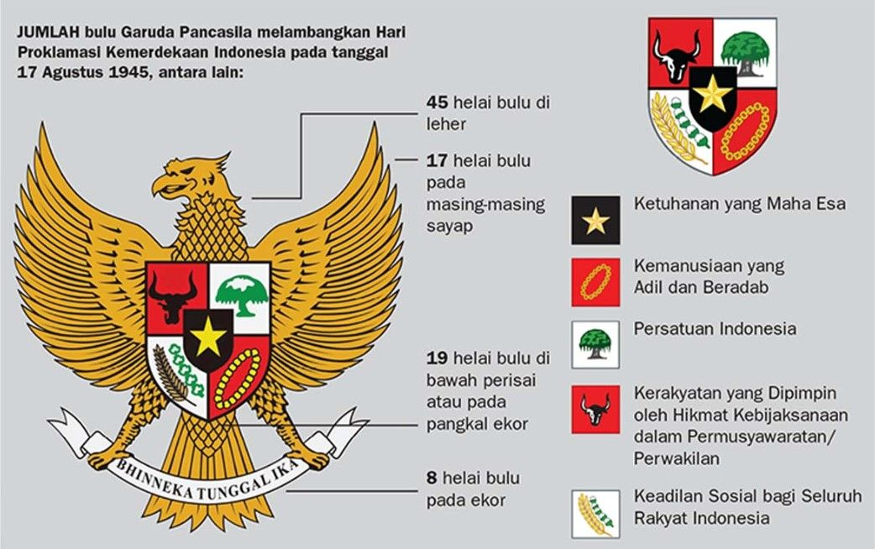

Slide 20
Thanks!
By Group 4

